Slide 1
CHÀO MỪNG CÁC EM ĐẾN VỚI BUỔI HỌC NGÀY HÔM NAY!

Slide 2
KHỞI ĐỘNG
Vận dụng kiến thức và kinh nghiệm của em hãy trả lời câu hỏi sau:
Em có biết làm thế nào để chọn ô ABC123 trong bảng tính một cách nhanh nhất không?
Ta gõ "ABC123" vào hộp tên hiển thị địa chỉ.

Slide 3
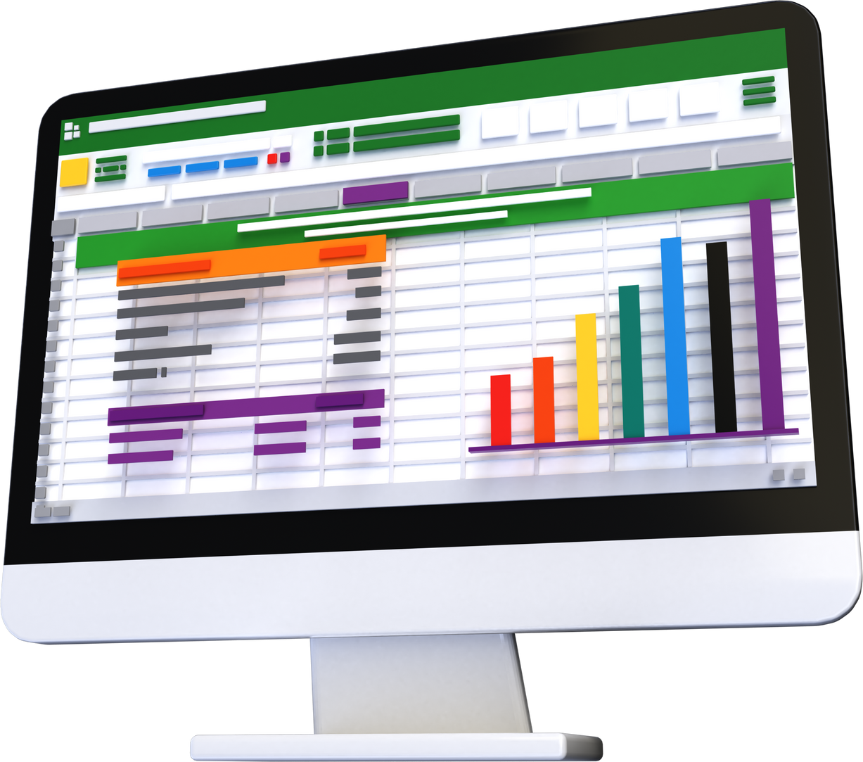
BÀI 3:
LÀM QUEN VỚI TRANG TÍNH (Tiếp theo)

Slide 4
NỘI DUNG BÀI HỌC
1. Hộp tên, thanh công thức và dữ liệu vùng ô
2. Khối ô
3. Sao chép, di chuyển khối ô
4. Thực hành với khối ô

Slide 5
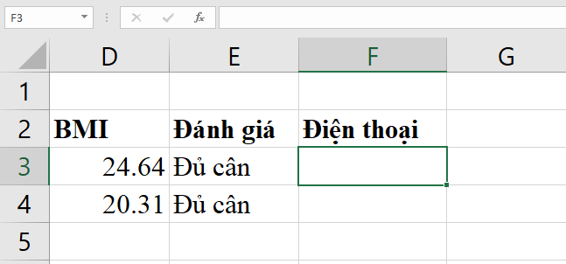
1. Hộp tên, thanh công thức và dữ liệu trong ô
Quan sát hình 1 và ghi nhớ một số thông tin về thanh ngang của Excel:
Các nút lệnh
Thanh công thức
Hộp tên hiển thị địa chỉ của ô được chọn (F3)
Vùng nhập dữ liệu
Hình 1. Hộp tên, thanh công thức và ô F3 được chọn

Slide 6
Thanh ngang ngay dưới vùng nút lệnh và ở bên trên các tên cột, gồm có:
1
Hộp tên
2
Các nút lệnh
3
Vùng nhập dữ liệu

Slide 7
?
Đọc thông tin mục 1 – SGK tr.42 và trả lời câu hỏi:
Em hãy nêu công dụng của hộp tên.
Thanh công thức được sử dụng để làm gì?

Slide 8
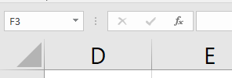
Công dụng của hộp tên:
Nhận biết chính xác địa chỉ của các ô tính
Hiển thị địa chỉ ô đang chọn

Slide 9
Thanh công thức được dùng để hiển thị nội dung của ô đang được chọn.
Nội dung dữ liệu giống như ta gõ vào ô được chọn: dữ liệu trực tiếp
Nội dung bắt đầu với dấu “=”: công thức.

Slide 10
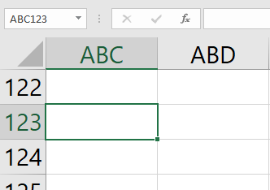
Ví dụ:
➔ Thao tác trên phần mềm bảng tính: Nhập “ABC123” vào hộp tên để chọn được ô đó nhanh hơn thao tác với chuột.
Dữ liệu nhập vào hộp tên
Ô nhận được sau khi thao tác

Slide 11
2. Khối ô
Các em đọc mục 2 – SGK tr.43 và cho biết:
Khối ô là gì?
Tên khối hay địa chỉ của khối là gì? Nêu ví dụ.

Slide 12
2. Khối ô
Khái niệm:
Khối ô là một nhóm ô liền kề nhau tạo thành hình chữ nhật.
Khối ô có thể là một nhóm ô liền nhau trên cùng một hàng, cùng cột hoặc thậm chí là một ô.
Tên khối hay địa chỉ của khối là cặp địa chỉ của ô góc trên bên trái và ô góc dưới bên trái, được phân cách bởi dấu “:”.
Ví dụ:
Khối B2:E5
Khối A1:C9

Slide 13
Để chọn một khối ô, các em phải thao tác như thế nào?

Slide 14
Cách chọn khối ô:
Kéo thả chuột để chọn khối ô → trỏ chuột vào đúng đường viền của khối ô → chuột sẽ có hình mũi tên 4 hướng → kéo thả khối ô sang vị trí mới.
Sau khi chọn khối ô, trên thanh trạng thái xuất hiện các thông tin về khối ô đó:
Count
Sum
Average
Số lượng dữ liệu
có trong khối
Tổng của các dữ liệu có trong khối
Trung bình cộng
của các dữ liệu

Slide 15
Mở rộng
1
1
Để bỏ đánh dấu chọn khối ô, chúng ta chỉ cần nháy chuột ở bên ngoài khối ô.
Để xóa dữ liệu trong khối ô, chúng ta chọn khối ô và nhấn phím Delete.

Slide 16
Hoạt động 1
1) Mở tệp "ThucHanh.xlsx"; trong Bảng chỉ số BMI của một nhóm, hãy cho biết ô nào chứa dữ liệu trực tiếp.
2) Chọn một khối ô và cho biết các thông tin hiển thị trên thanh trạng thái.
Chọn khối ô chứa các số liệu trong một cột của "Bảng chỉ số BMI của một nhóm".
Chọn khối ô chứa các ô số liệu trong "Bảng chỉ số BMI của một nhóm".
Chọn toàn bộ một cột, một hàng (của trang tính) có chứa dữ liệu; cho biết kết quả hiển thị trên thanh trạng thái.

Slide 17
Hoạt động 1
Gợi ý câu trả lời:
1. Phân loại dữ liệu có trong bản tính "ThucHanh.xlsx”:
Ô chứa dữ liệu trực tiếp | Ô chứa công thức
Cột “Họ tên” Cột “Cân nặng” Cột “Chiều cao” | Cột BMI

Slide 18
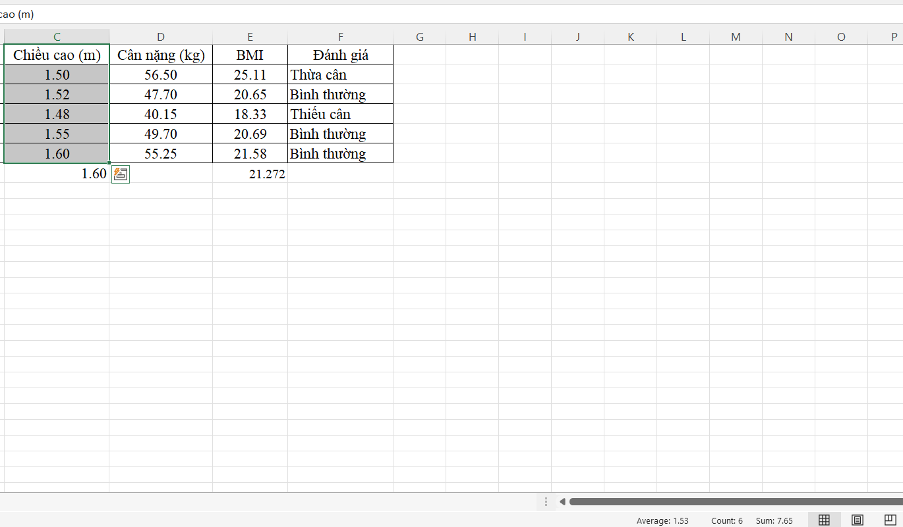
2a.
Chọn khối ô chứa dữ liệu
Thông tin về các khối ô đó:
Count: 6; Average: 1.53, Sum: 7.65.

Slide 19
Hoạt động 1
Gợi ý câu trả lời:
2b.
Chọn khối ô chứa các ô số liệu trong "Bảng chỉ số BMI của một nhóm": Trên thanh trạng thái xuất hiện các thông tin về khối ô đó: Count: 15; Average: 24.22, Sum: 363.31.

Slide 20
Hoạt động 1
Gợi ý câu trả lời:
2c.
Chọn toàn bộ một cột, một hàng (của trang tính) có chứa dữ liệu; kết quả hiển thị trên thanh trạng thái chỉ có số lượng ô có dữ liệu trong khối: Count: 5.

Slide 21
3. Sao chép, di chuyển khối ô
Đọc thông tin mục 3 – SGK tr.44 và thực hiện nhiệm vụ: Em hãy nêu các bước:
Sao chép khối ô
Di chuyển khối ô
Chèn khối ô

Slide 22
Sao chép khối ô
1
Chọn khối ô
2
Nhấn tổ hợp phím Ctrl + C
3
Chọn ô đích đến
4
Nhấn tổ hợp phím Ctrl + V

Slide 23
Di chuyển khối ô
1
Chọn khối ô
2
Nhấn tổ hợp phím Ctrl + X
3
Chọn ô đích đến
4
Nhấn tổ hợp phím Ctrl + V
Trỏ chuột vào biên khối
để di chuyển

Slide 24
Chèn khối ô
Giữ phím Shift trong khi thao tác kéo thả khối ô đến vị trí mới thì các ô đã có dữ liệu sẽ không bị viết đè lên mà bị đẩy dịch sang vị trí khác.
LƯU Ý:
Nếu đích đến của khối ô không phải là vùng trống mà có dữ liệu thì Excel sẽ hỏi, nhắc kiểm tra để không vô tình đè lên dữ liệu có ở đó từ trước.

Slide 25
4. Thực hành với khối ô
Dựa vào kiến thức đã học em hãy thực hành các thao tác sau trên phần mềm bảng tính:
Bài 1:
1) Chọn khối ô vừa đủ chứa trong Bảng chỉ số BMI của một nhóm và cho biết địa chỉ khối ô là gì?
2) Kéo thả di chuyển khối ô sang vị trí mới; cho biết địa chỉ mới của khối ô.
3) Cắt dán để di chuyển khối ô sang vị trí mới; sao chép khối ô sang vị trí mới.

Slide 26
4. Thực hành với khối ô
Dựa vào kiến thức đã học em hãy thực hành các thao tác sau trên phần mềm bảng tính:
Bài 2:
Chuyển vị trí cột Điện thoại trong Bảng chỉ số BMI của một nhóm để trở thành cột liền kề bên phải cột Họ tên

Slide 27
LUYỆN TẬP
Câu 1. Một công thức được bắt đầu với dấu gì?
A. Dấu chấm
B. Dấu phẩy
C. Dấu cộng
D. Dấu bằng

Slide 28
LUYỆN TẬP
Câu 2. Hộp tên trong bảng tính được sử dụng để làm gì?
A. Hiển thị địa chỉ ô
B. Hiển thị công thức
C. Hiện ngày tháng năm
D. Hiển thị số thứ tự

Slide 29
LUYỆN TẬP
Câu 3. Khối B2:E5 gồm bao nhiêu ô?
A. 12 ô
B. 14 ô
C. 16 ô
D. 18 ô

Slide 30
LUYỆN TẬP
Câu 4. Khi chúng ta muốn di chuyển khối ô từ vị trí này sang vị trí khác, chúng ta sử dụng tổ hợp phím nào?
A. Ctrl + C
B. Ctrl + X
C. Ctrl + P
D. Ctrl + G

Slide 31
VẬN DỤNG
Theo em, trong Bảng chỉ số BMI của một nhóm, em có thể sử dụng hàm SUM hay hàm AVERAGE để đưa ra thông tin gì hữu ích?
Hàm SUM: đưa ra tổng cân nặng của nhóm.
Hàm AVERAGE: đưa ra chỉ số trung bình của chiều cao, cân nậng, chỉ số BMI của nhóm.

Slide 32
HƯỚNG DẪN VỀ NHÀ
Ôn tập lại nội dung chính của bài học ngày hôm nay
Làm bài tập tự kiểm tra đánh giá, bài tập về nhà
Soạn bài mới, Bài 4: Định dạng hiển thị dữ liệu số

Slide 33
CẢM ƠN CÁC EM ĐÃ CHÚ Ý LẮNG NGHE BÀI GIẢNG!

